Slide 1




Aproximando Indústria e Academia para Formação e Captação de Talentos em Desenvolvimento de Software no Sertão do Ceará
Allysson Allex Araujo;
Alexandre Feitosa;
Dariam Villela;
Emanuel Pessoa.
REALIZAÇÃO:

Slide 2
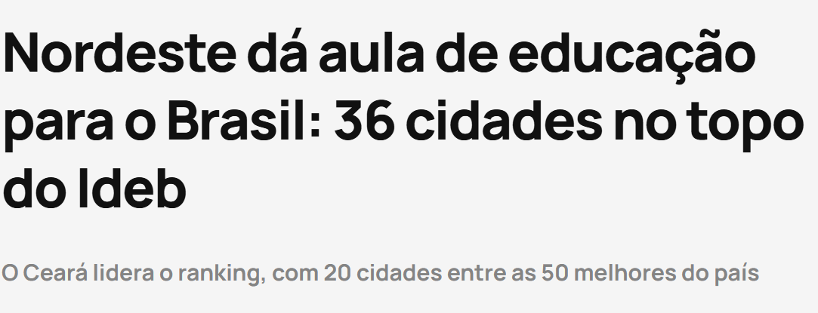
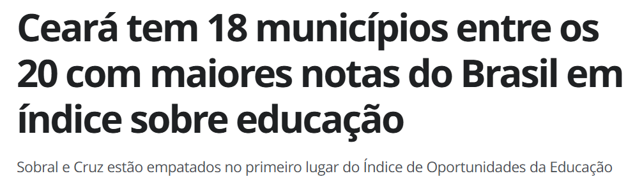
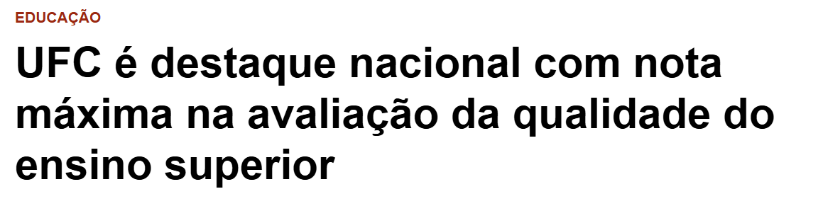
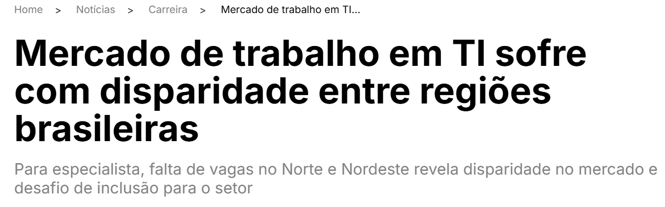
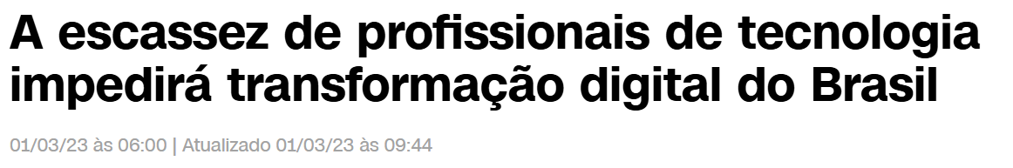
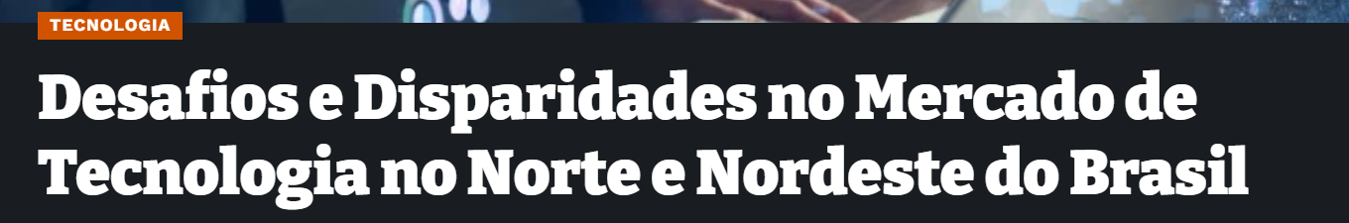
Contexto & Desafio / Contexto y Desafío
* Fontes:
https://gcmais.com.br/noticias/2025/04/16/ufc-e-destaque-nacional-com-nota-maxima-na-avaliacao-da-qualidade-do-ensino-superior/
https://g1.globo.com/ce/ceara/noticia/2021/10/21/ceara-tem-18-municipios-entre-os-20-com-maiores-notas-do-brasil-em-indice-sobre-educacao.ghtml
https://portalconteudoaberto.com.br/educador/educacao-no-nordeste-um-modelo-de-sucesso-para-o-brasil/
https://midianinja.org/nordeste-da-aula-de-educacao-para-o-brasil-36-cidades-no-topo-do-ideb/
https://www.cnnbrasil.com.br/forum-opiniao/a-escassez-de-profissionais-de-tecnologia-impedira-transformacao-digital-do-brasil/
https://cabramachonews.com.br/tecnologia/desafios-e-disparidades-no-mercado-de-tecnologia-no-norte-e-nordeste-do-brasil
https://itforum.com.br/noticias/mercado-de-trabalho-ti-disparidade-regioes/
Notes:
https://www.cnnbrasil.com.br/forum-opiniao/a-escassez-de-profissionais-de-tecnologia-impedira-transformacao-digital-do-brasil/
https://cabramachonews.com.br/tecnologia/desafios-e-disparidades-no-mercado-de-tecnologia-no-norte-e-nordeste-do-brasil
https://itforum.com.br/noticias/mercado-de-trabalho-ti-disparidade-regioes/

Slide 3





Contexto & Desafio / Contexto y Desafío
Brasil é 10º no ranking global de investimentos em TI (US$ 45,7 bi em 2021), mas enfrenta déficit de talentos.*
76,5% dos discentes relataram falta de conexão entre formação universitária e mercado antes do programa.*
*resultados da pesquisa feita para o artigo.

Slide 4

Objetivo da Iniciativa / Objetivo de la Iniciativa
Surge o programa imersivo Mandacaru.dev, para formar, captar talentos regionais em desenvolvimento de software e conectá-los a dores e oportunidades reais das empresas, aproximando academia e mercado de trabalho e assim fortalecendo o ecossistema local.
Objetivo da Iniciativa
Formar e captar talentos em TI no sertão do Ceará através de capacitação imersiva alinhada a desafios reais das empresas, mitigando o êxodo intelectual.
Relevância para a comunidade de Open Innovation
Modelo replicável de cocriação universidade-empresa para resolver escassez de talentos, com foco em regiões subdesenvolvidas.
Notes:
Surge o Mandacaru.dev - um programa imersivo em tecnologia com objetivo de formar e captar talentos regionais em desenvolvimento de software, aproximando academia e industria. A meta era capacitar estudantes do sertão e conectá-los às demandas reais das empresas, fortalecendo o ecossistema local.

Slide 5
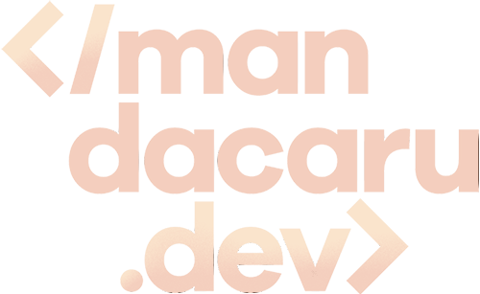

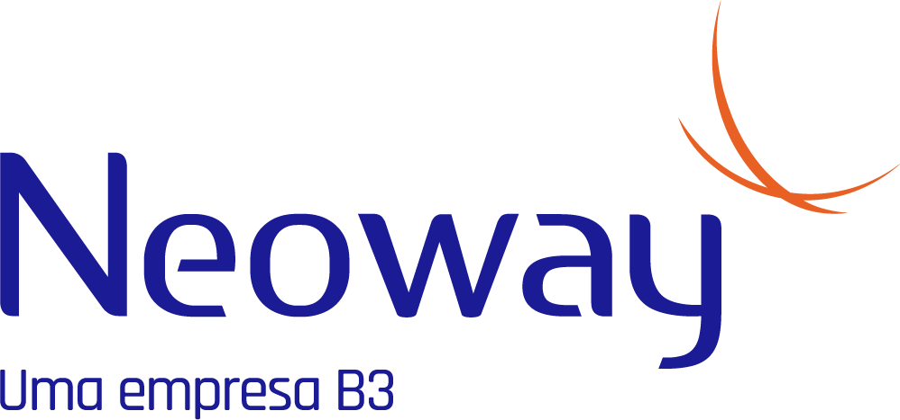




Tipo de Caso & Descrição da Prática / Tipo de Caso y Descripción de la Práctica
Outra forma de interação empresarial com startups, universidades ou atores de inovação aberta​
Investimentos colaborativos em inovação
O Mandacaru.dev foi estruturado em três módulos com formato de bootcamp remoto, alinhados com desafios reais das empresas, focados em:
Um projeto:
Módulo 1
Data Science
Módulo 2
Machine Learning
Módulo 3
Back-end Java
  Etapas do programa:
  Inscrição, seleção e mobilização de alunos da UFC;
  Aulas teórico-práticas com professores da UFC e participação ativa dos alunos durante os módulos;
  Desenvolvimento de soluções para desafios das empresas via challenge;
  Mentorias e acompanhamento conjunto entre empresas e UFC;
  DemoDay com banca avaliadora diversa para escolha da solução;
  Instrumentação da pesquisa com questionários e entrevistas qualitativas com profissionais envolvidos na gestão/execução do programa;
Em parceria com:
Construção de laboratório de informática na Universidade para fomento e apoio à experimentação dos alunos durante o programa;
Notes:
Identifique qual dos tipos aceitos se aplica
Investimentos colaborativos em inovação
Outra forma de interação empresarial com startups, universidades ou atores de inovação aberta
Descrição sucinta do que foi implementado:
Criação do programa mandacaru.dev organizado em três módulos em formato de bootcamp remoto, alinhados com desafios reais das empresas, focados em Data Science, Machine Learning e Back-end Java.
Seleção e mobilização de alunos da UFC com participação ativa durante os módulos
Aulas teórico-práticas;
Criação de laboratório de inovação para promover o desenvolvimento
Desenvolvimento de soluções para desafios das empresas via challenge, mentorias e DemoDay.
Mentorias e acompanhamento conjunto entre empresas e UFC.
Instrumentação da pesquisa com questionários e entrevistas qualitativas com profissionais envolvidos na gestão/ execução do programa

Slide 6




Originalidade & Inovação / Originalidad e Innovación
Outra forma de interação empresarial com startups, universidades ou atores de inovação aberta​
Interiorização
Triangulação de percepções
Foco em talentos do sertão cearense (região economicamente vulnerável e tradicionalmente desatendida).
Integração universidade – discentes e docentes - (UFC), corporações (B3/PDtec) e sociedade.
Challenge:
Problemas reais das empresas como base pedagógica.
Notes:
Identifique qual dos tipos aceitos se aplica
Investimentos colaborativos em inovação
Outra forma de interação empresarial com startups, universidades ou atores de inovação aberta
Descrição sucinta do que foi implementado:
Criação do programa mandacaru.dev organizado em três módulos em formato de bootcamp remoto, alinhados com desafios reais das empresas, focados em Data Science, Machine Learning e Back-end Java.
Seleção e mobilização de alunos da UFC com participação ativa durante os módulos
Aulas teórico-práticas;
Criação de laboratório de inovação para promover o desenvolvimento
Desenvolvimento de soluções para desafios das empresas via challenge, mentorias e DemoDay.
Mentorias e acompanhamento conjunto entre empresas e UFC.
Instrumentação da pesquisa com questionários e entrevistas qualitativas com profissionais envolvidos na gestão/ execução do programa

Slide 7






Colaboração & Engajamento / Colaboración y Compromiso
Outra forma de interação empresarial com startups, universidades ou atores de inovação aberta​
Parceiros internos e externos:
Instrutores, mentores, alunos.
Empresas: B3, Neoway, PDtec, BLK.
Universidade Federal do Ceará (7 campi).
Compartilhamento de valor: Empresas acessam talentos e experimentações em tecnologia; alunos ganham formação/oportunidades
Cocriação: Desafios reais das empresas com soluções desenvolvidas por alunos.
Governança: Comitê UFC-empresas para definição de módulos/desafios.
Notes:
Identifique qual dos tipos aceitos se aplica
Investimentos colaborativos em inovação
Outra forma de interação empresarial com startups, universidades ou atores de inovação aberta
Descrição sucinta do que foi implementado:
Criação do programa mandacaru.dev organizado em três módulos em formato de bootcamp remoto, alinhados com desafios reais das empresas, focados em Data Science, Machine Learning e Back-end Java.
Seleção e mobilização de alunos da UFC com participação ativa durante os módulos
Aulas teórico-práticas;
Criação de laboratório de inovação para promover o desenvolvimento
Desenvolvimento de soluções para desafios das empresas via challenge, mentorias e DemoDay.
Mentorias e acompanhamento conjunto entre empresas e UFC.
Instrumentação da pesquisa com questionários e entrevistas qualitativas com profissionais envolvidos na gestão/ execução do programa

Slide 8
Demonstração de Resultados / Demostración de Resultados
+760
+82%
alunos inscritos
perceberam aproximação com a indústria
+180
+76%
aumentaram interesse em trabalhar nas empresas parceiras
alunos certificados
~10%
"O programa suplementou minha formação universitária com práticas alinhadas ao mercado, algo inédito na região." – Aluno anônimo (pesquisa de satisfação).
contratações diretas

Slide 9


Escalabilidade & Replicabilidade / Escalabilidad y Replicabilidad
Como a parceria com universidades regionais é de forma remota, é possível escalar e replicar o formato, o que temos feito com o Pantanal.dev no Mato Grosso do Sul em parceria com a UFMS

Slide 10

Lições Aprendidas & Recomendações Práticas / Lecciones Aprendidas y Recomendaciones Prácticas
Lições aprendidas:
O baixo engajamento inicial foi superado com mentorias e lives com profissionais;
A dificuldade de conciliação com graduação foi superada com o alinhamento do cronograma do programa ao curso.
Dicas acionáveis para replicação:
Usar challenges para manter engajamento;
Criar comitês de governança com representantes paritários (universidade/empresas);
Oferecer certificação reconhecida pelo mercado;
Criar hub de inovação permanente próximo à universidade.

Slide 11

Encerramento & Contato / Cierre y Contacto
"Se quiser ter prosperidade por um ano, cultive grãos. Por dez, cultive árvores. Mas para ter sucesso por 100 anos, cultive gente."
- Confúcio
in/emanuelpessoa-en/

Slide 12
Obrigado!
¡Gracias!

